Slide 1
Федеральное государственное бюджетное учреждение науки
Институт биоорганической химии им. академиков М.М. Шемякина и Ю.А. Овчинникова
Российской академии наук
ИТОГИ
выполнения НИР в 2012 г.
Статистика по публикациям подразделений

Slide 2
Некоторые показатели результативности в 2008-2012 гг.
Показатель¹ | 2008 г. | 2009 г.² | 2010 г. | 2011 г. | 2012 г.
Статьи с ИФ ≥ 4 | 23 | 40 (20) | 34 (19) | 50 (30) | 48 (25)
Статьи с 3 ≤ ИФ < 4 | 15 | 16 (13) | 22 (15) | 25 (14) | 24 (18)
Статьи с 2 ≤ ИФ < 3 | 21 | 21 (20) | 33 (19) | 26 (19) | 32 (23)
Всего статей^{3,4}, из них: | 185 | 249 | 248 | 269 / 188 | 268 / 177
журналы СНГ | 93 | 145 | 133 | 135 / 71 | 129 / 60
журналы зарубеж. | 92 | 104 | 115 | 134 / 117 | 139 / 117
Патенты/заявки | 48 | 54 | 36 | 42 | 24
¹ ИФ: для статей 2009, 2010, 2011, 2012 гг. - импакт-факторы 2008, 2009, 2010, 2011 гг., соответственно;
² В скобках: статьи, в которых первый и/или последний авторы – сотрудники ИБХ;
³ Независимо от импакт-фактора журнала;
⁴ После символа «/» – число статей в журналах с импакт-фактором;

Slide 3
Результативность выполнения НИР в 2012 г.: научные публикации
Руководитель | Подразделение | Суммар-ный ИФ¹ | Состав, научн. сотр. | Общее число статей ²
Чудаков Д.М. | Лаб. геномики адаптивного иммунитета | 67,8 | 3 | 7
Гришин Е.В. | Лаб. нейрорецепторов и нейрорегуляторов | 60,3 | 17 | 23
Бовин Н.В. | Лаб. углеводов | 49,5 | 15 | 16
Ефремов Р.Г. | Лаб. моделирования биомолекулярных систем | 44,4 | 5 | 11
Лукьянов С.А. | Лаб. молекулярных технологий | 32,2 | 9 | 6
Арсеньев А.С. | Лаб. биомолекулярной ЯМР спектроскопии | 31,3 | 12 | 10
Свердлов Е.Д. | Лаб. структуры и функций генов человека | 29,6 | 25 | 16
Лукьянов К.А. | Лаб. биофотоники | 26,4 | 6 | 5
Формановский А.А. | Лаб. органического синтеза | 25,0 | 6 | 7
Кирпичников М.П. | Отдел биоинженерии | 23,4 | 19 | 15
Цетлин В.И. / Кашеверов И.Е. | Лаб. лиганд-рецепторных взаимодействий | 23,2 | 4 | 9
Габибов А.Г. | Лаб. биокатализа | 22,0 | 11 | 8
¹ ИФ – импакт-фактор 2011 г. (указаны лишь подразделения с суммарным ИФ ≥ 20,0).
² Независимо от импакт-фактора журнала

Slide 4
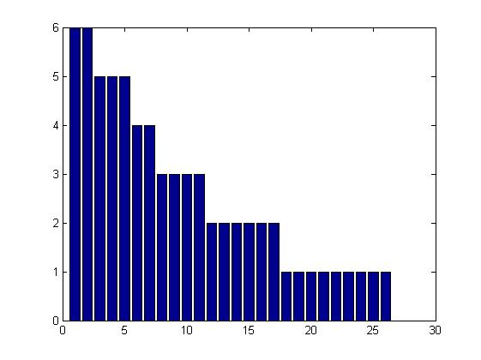
СТАТЬИ В РЕФЕРИРУЕМЫХ ЖУРНАЛАХ С ИМПАКТ-ФАКТОРОМ ≥ 4
Число статей
Бовин
Чудаков
Гришин
Ефремов
Лукьянов С.
Лукьянов К.
Свердлов
Деев
Кашеверов
Коршун
Формановский
Арсеньев
Бровко
Водовозова
Габибов
Олейников
Уткин
Зарайский
Зинченко
Зубов
Лебедев
Мартынов
Месянжинов
Овчинникова
Плетнев
Трубецкая

Slide 5
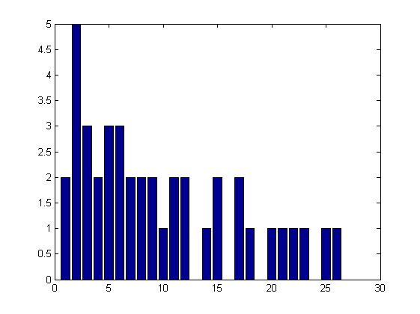
СТАТЬИ В РЕФЕРИРУЕМЫХ ЖУРНАЛАХ С ИМПАКТ-ФАКТОРОМ ≥ 4
(при условии, что первый и/или последний авторы – сотрудники ИБХ)
Число статей
Бовин
Чудаков
Гришин
Ефремов
Лукьянов С.
Лукьянов К.
Свердлов
Деев
Кашеверов
Коршун
Формановский
Арсеньев
Бровко
Водовозова
Габибов
Олейников
Уткин
Зарайский
Зинченко
Зубов
Лебедев
Мартынов
Месянжинов
Овчинникова
Плетнев
Трубецкая

Slide 6
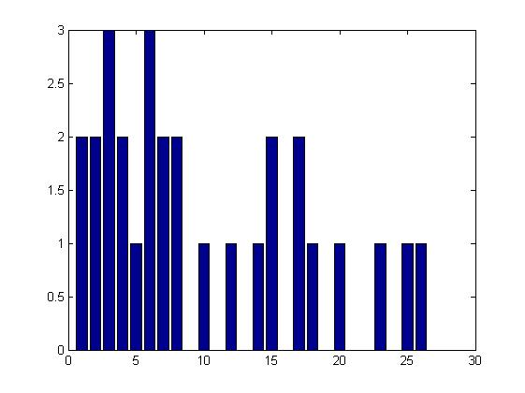
СТАТЬИ В РЕФЕРИРУЕМЫХ ЖУРНАЛАХ С ИМПАКТ-ФАКТОРОМ ≥ 4
(при условии, что первый и/или последний авторы – сотрудники данной лаборатории)
Число статей
Бовин
Чудаков
Гришин
Ефремов
Лукьянов С.
Лукьянов К.
Свердлов
Деев
Кашеверов
Коршун
Формановский
Арсеньев
Бровко
Водовозова
Габибов
Олейников
Уткин
Зарайский
Зинченко
Зубов
Лебедев
Мартынов
Месянжинов
Овчинникова
Плетнев
Трубецкая

